Slide 1
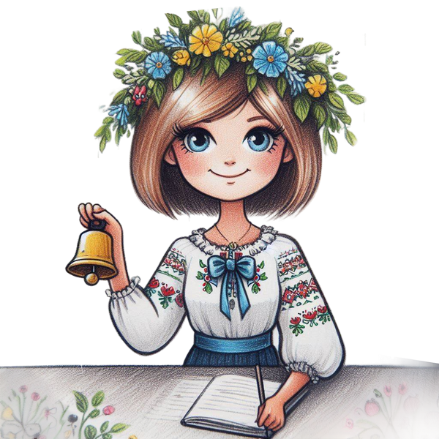
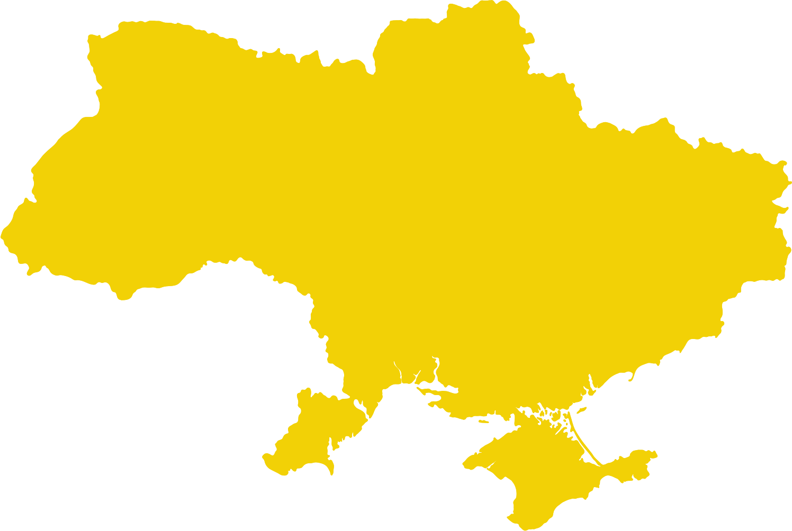
МОВА ГІДНОСТІ.
Слова, що творять дива
Перший урок 2026/2027

Slide 2
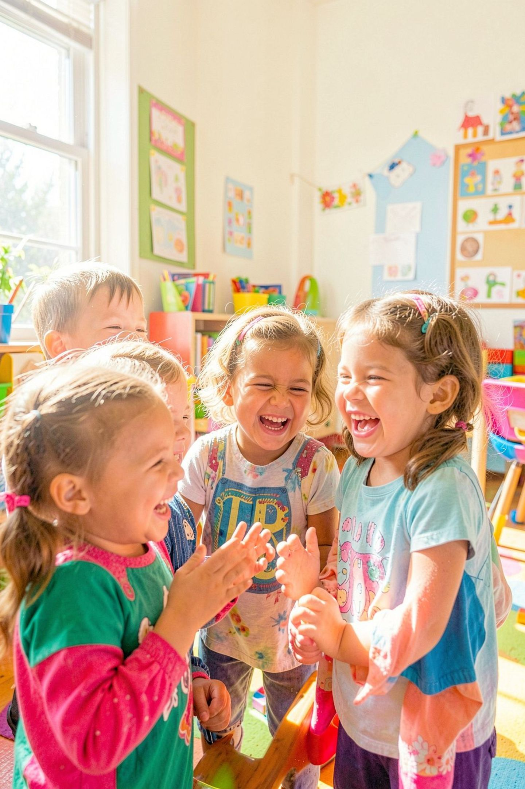
Висловіть свої думки
Що для вас означає слово «гідність»?
Як ви розумієте, що до вас ставляться з повагою?
Що таке інклюзія і чому вона важлива?
Чи були у вашому житті випадки, коли ви відчували себе незручно або принижено? Що ви відчували в той момент?
Сьогодні ми поговоримо про те,
як слова можуть робити світ кращим

Slide 3

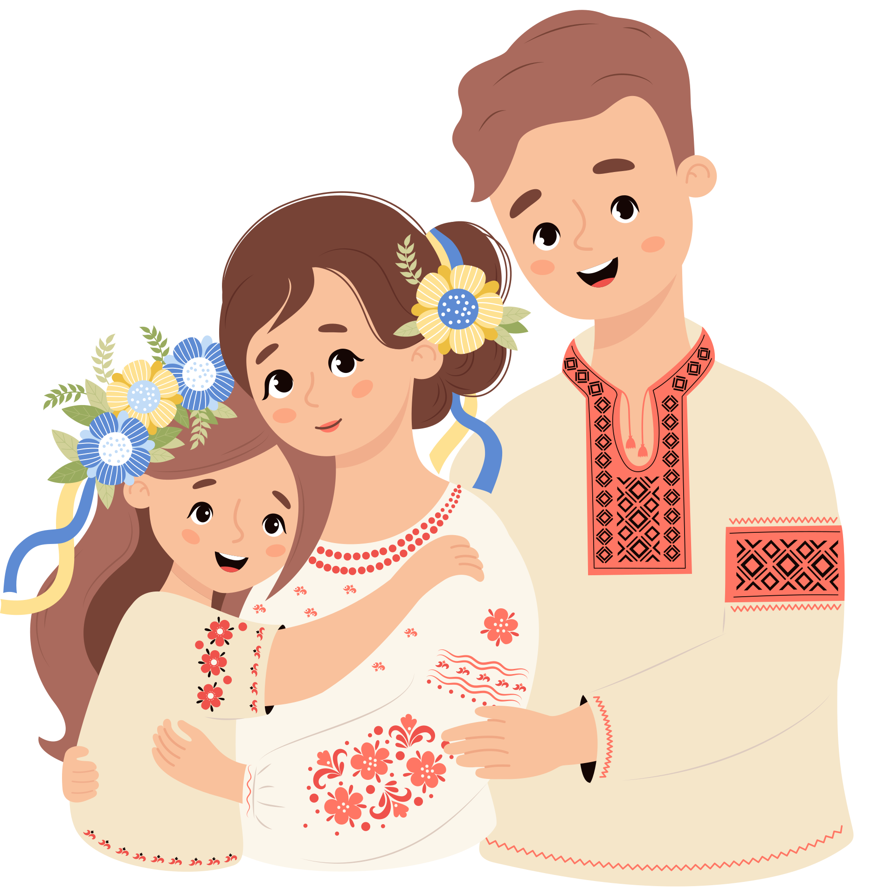
Що таке гідність?
Це внутрішня цінність кожної людини
Людська гідність –
Це усвідомлення своєї значущості та важливості, незалежно від того, що ти вмієш чи маєш
Це і повага – шанобливе ставлення до гідності іншої людини.

Slide 4



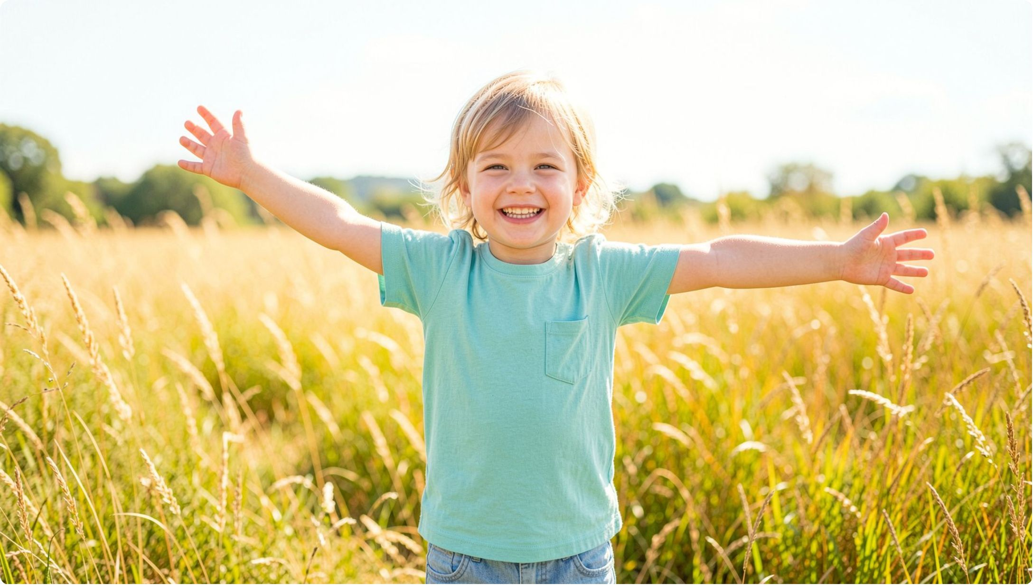
Що таке повага?
Вміння слухати
Вміння розуміти
Уважно вислуховувати те, що говорить інша людина
Намагатися зрозуміти почуття та думки інших
Вміння цінувати
Визнавати, що кожна людина особлива та важлива

Slide 5
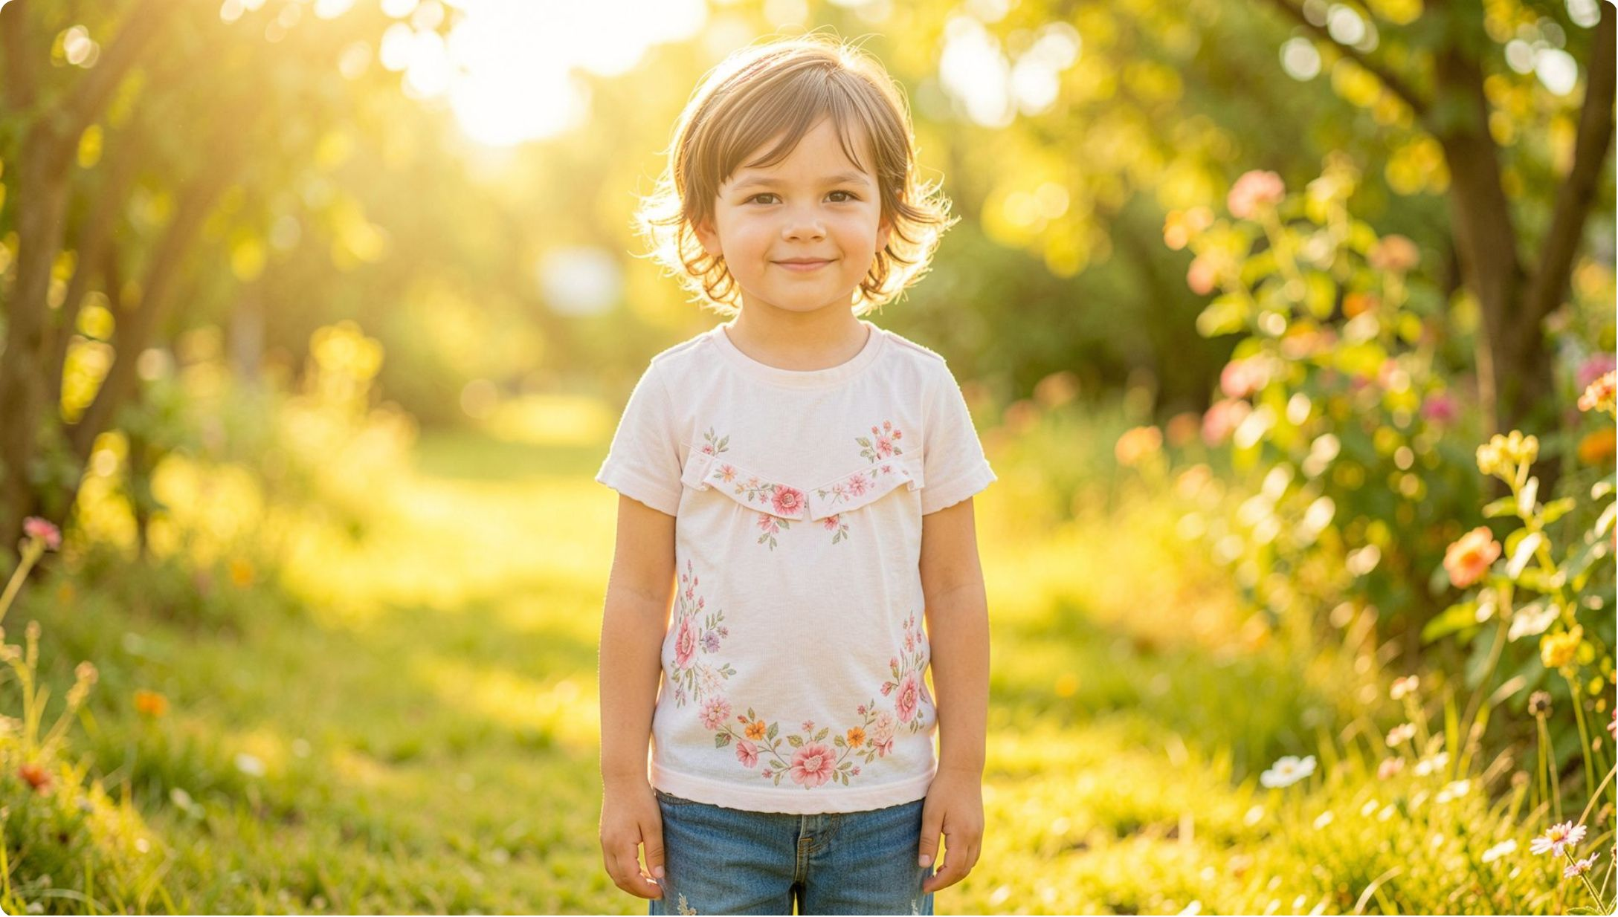
Два золоті правила спілкування
Ставте себе на місце людини
Запитайте саму людину
Коли не впевнені, чи слово ображає, запитайте себе:
«Чи сподобалося б мені таке звернення? Чи хотів би я, щоб про мене говорили саме так?»
Якщо ви не знаєте, як звернутися чи як правильно назвати певну ознаку - просто запитайте. Перепитати й уточнити не соромно, це прояв уваги й тактовності.

Slide 6
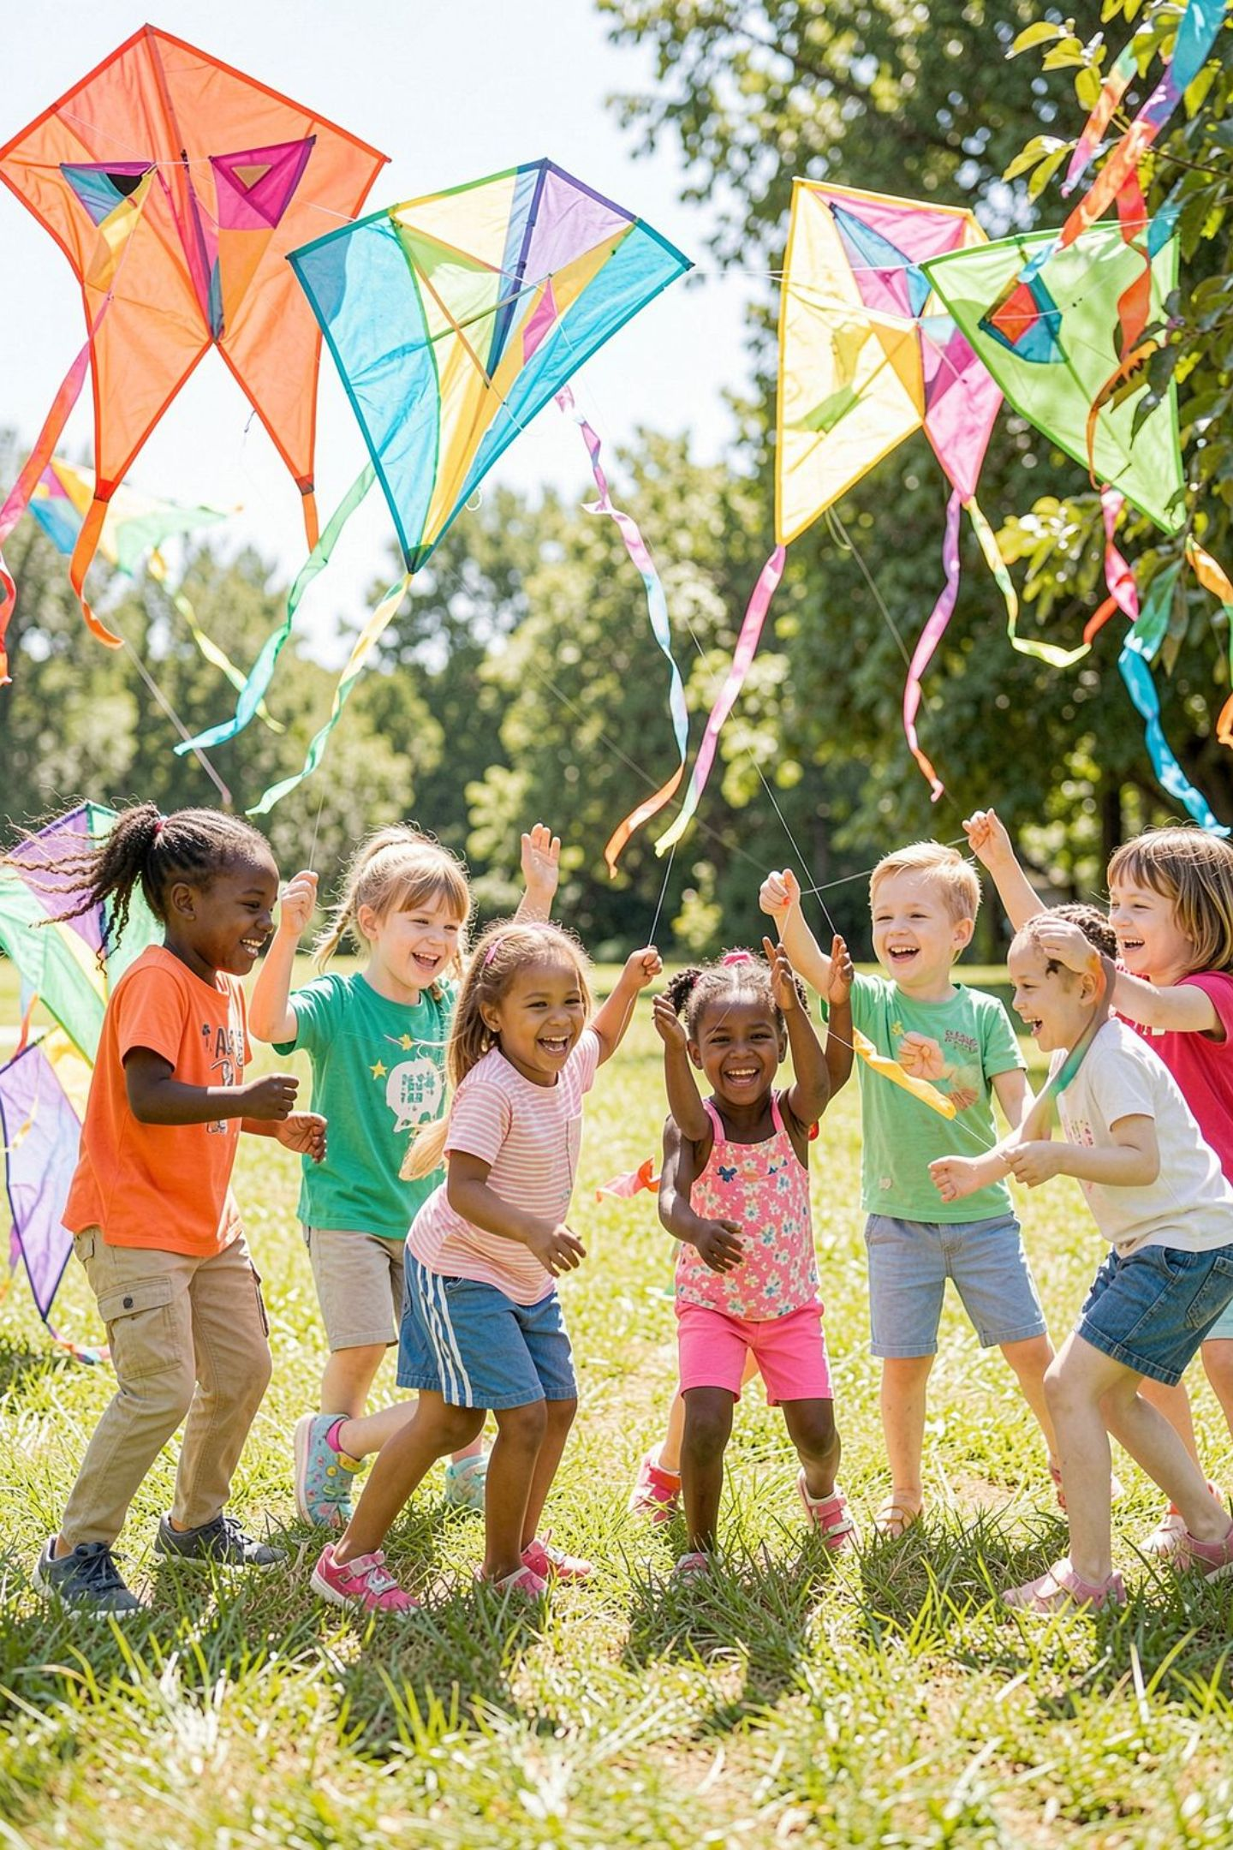
Що таке інклюзія?
Інклюзія — це залучення всіх людей до повноцінного життя
Це означає, що кожен може брати участь, незалежно від своїх особливостей
Наше правило:
у нас немає місця для дискримінації!

Slide 7
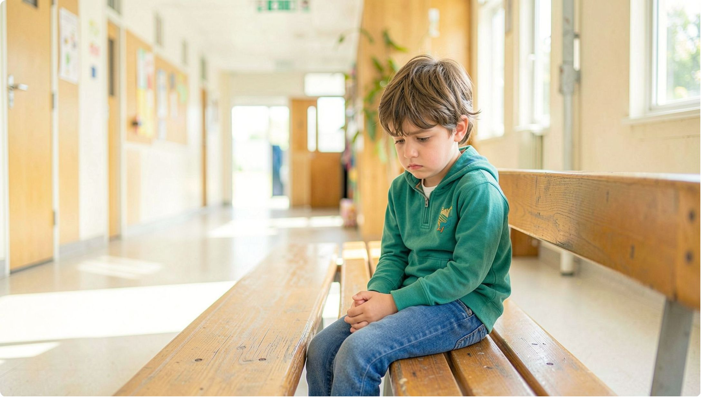
Що таке дискримінація?
Дискримінація — це несправедливе ставлення до людини або групи людей через певні ознаки (наприклад, стать, вік, національність, інвалідність).
Деякі слова можуть образити або принизити людину, навіть якщо ми цього не хочемо.
Ми маємо навчитися говорити з повагою та добротою.

Slide 8
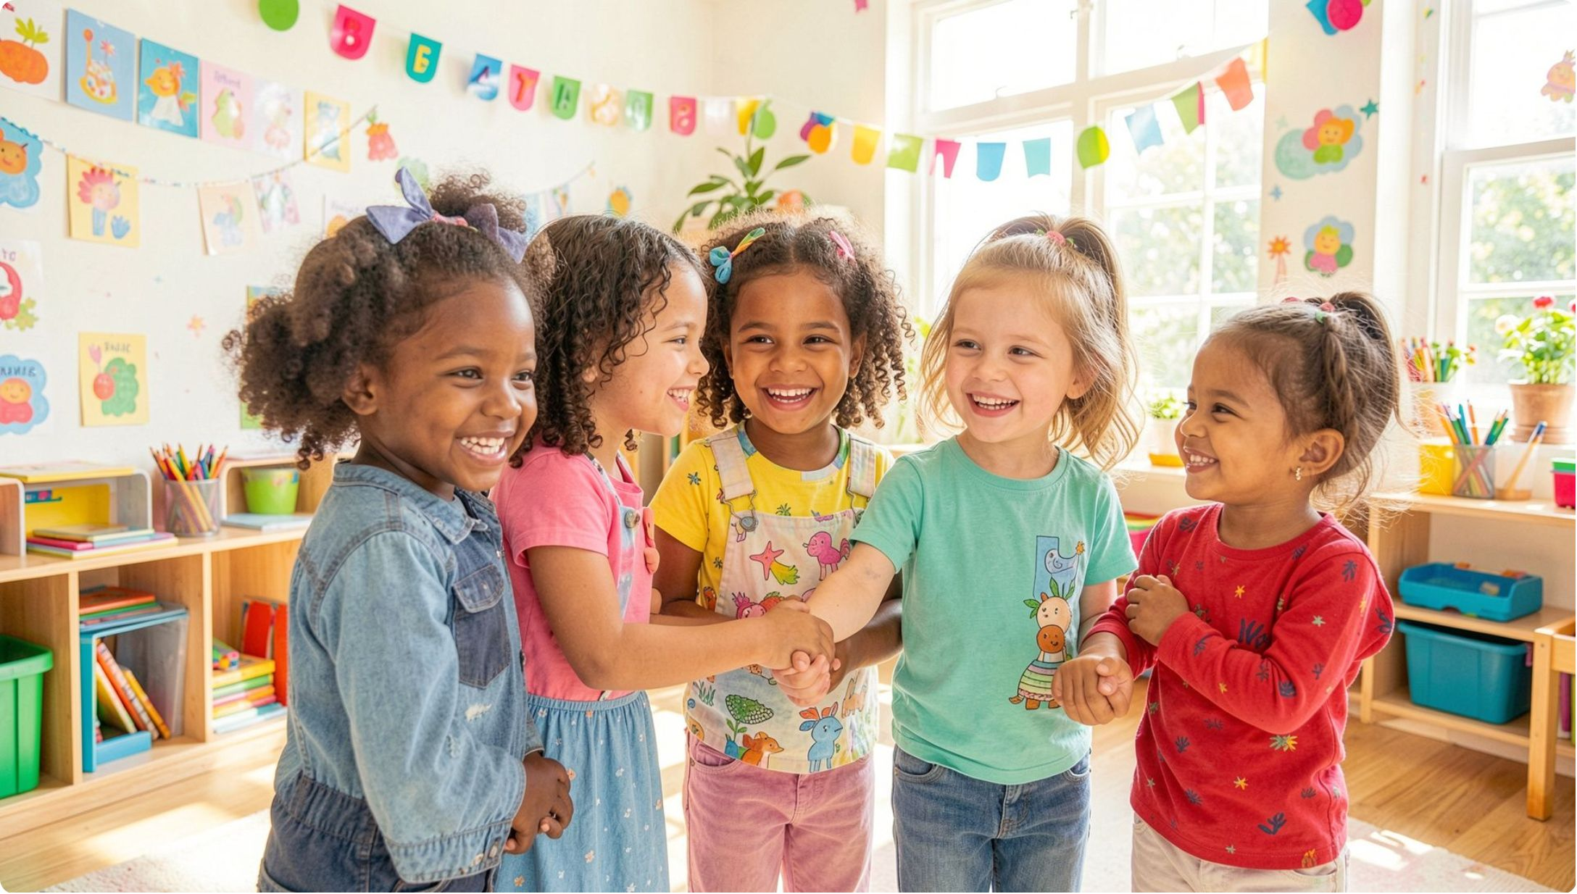
Висловіть свої думки
Чи чули ви колись висловлювання, які ображають або принижують інших людей?
Як ви вважаєте, чи слова можуть бути шкідливими?
Які слова або вирази, на вашу думку, є дискримінаційними?
Як можна замінити дискримінаційні слова на недискримінаційні?

Slide 9


Словник поваги
Замість слів
«інвалід» –
«неповноцінний» –
«він/вона хворий на…» –
«він/вона ненормальний» –
«людина з інвалідністю».
«людина з особливими потребами».
«він/вона має…».
«він/вона має іншу точку зору».
Мова перетворює нашу внутрішню повагу на реальну безпеку для оточуючих. Без правильних слів повага залишається невидимою.

Slide 10


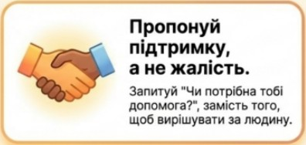

Кожен із нас щодня обирає, якою буде наша школа

Slide 11
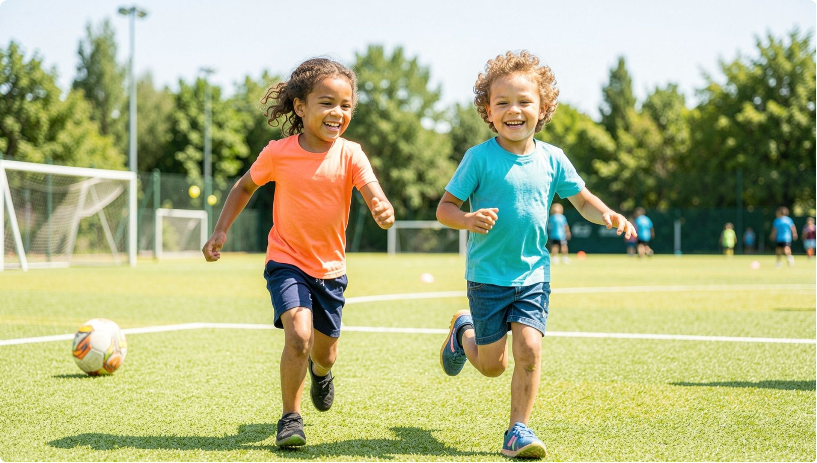
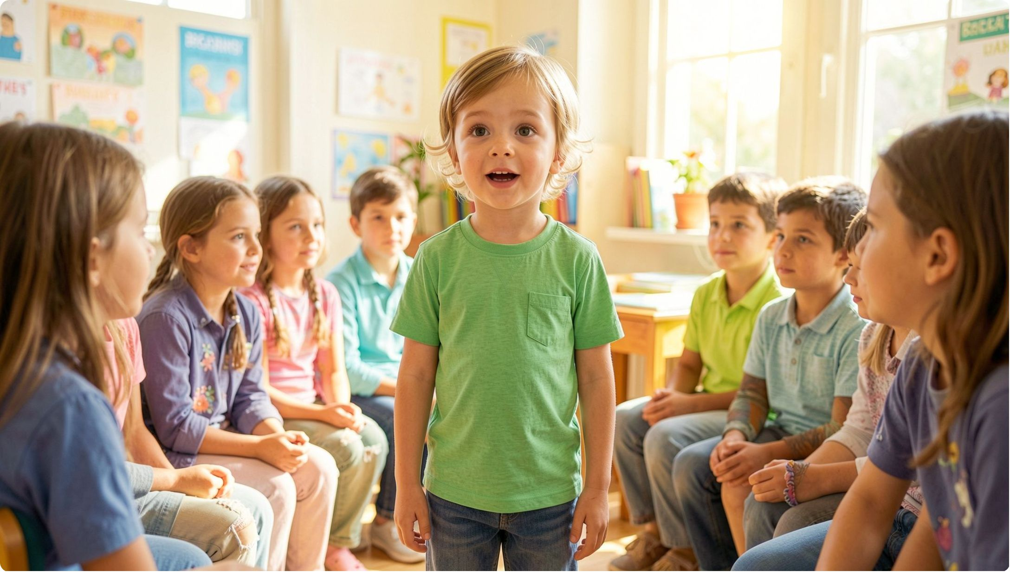
Замініть мову в ситуаціях на гідну, без дискримінації
«Ти такий товстий!»
«Давай разом займатися спортом!»
«Ти не можеш грати у футбол,
бо ти дівчинка»
«Він дивно говорить, напевно, він не розумний»
«Він говорить інакше, але захопливо!»
«Разом грати цікавіше!

Slide 12


Slide 13


Головна моя внутрішня цінність

Slide 14


